Slide 1
Ekonomický pohled na závazky
Možnosti při neplnění závazků
Michal Janovec

Slide 2
Obecně k vymáhání pohledávek
Náklady při vymáhání
 | Náklady věřitele | Náklady dlužníka | Uspokojení
Postoupení pohledávky | procentuální část pohledávky | - | okamžitě
Mediace | náklady na mediátora | náklady na mediátora | individuálně
Vymáhací agentura | procentuální část pohledávky, případně částka | - | individuálně

Slide 3
Obecně k vymáhání pohledávek
Náklady při vymáhání
 | Náklady věřitele | Náklady dlužníka | Uspokojení
Nalézací řízení | - | soudní poplatek, náklady právního zastoupení | individuálně
Rozhodčí řízení | - | náklady rozhodčího řízení, náklady právního zastoupení | individuálně
Výkon rozhodnutí | - | soudní poplatek, náklady právního zastoupení | individuálně
Exekuce | náklady exekuce v případě nemajetnosti | náklady exekuce, náklady právního zastoupení | individuálně

Slide 4
Obecně k vymáhání pohledávek
Náklady při vymáhání - INSOLVENCE
 | Náklady věřitele | Náklady dlužníka | Uspokojení
Konkurs | náklady vzniklé v insolvenčním řízení, tj. odměna IS a náklady na zpeněžení | odměna insolvenčního správce | maximálně 5 let
Reorganizace | ve výši narovnání pohledávky dle reorganizačního plánu, náklady vzniklé v insolvenčním řízení | odměna insolvenčního správce | po dobu trvání reorganizačního plánu
Oddlužení | až 70% pohledávky, náklady vzniklé v insolvenčním řízení, odměna plus náklady na zpeněžení zajištění | odměna insolvenčního správce | maximálně 5 let

Slide 5
Vymáhání pohledávek
Soudní – žaloba, vymáhací řízení, insolvence
Mimosoudní – Rozhodčí řízení, Mediace

Slide 6
Civilní soudnictví
Zákon č. 99/1963 Sb., občanský soudní řád, ve znění pozdějších předpisů
Zákon č. 6/2002 Sb., o soudech, soudcích., státní správě soudů… ve znění..
… Ústava, o advokacii, o notářích, o státním zastupitelství, o znalcích a tlumočnicích, o soudních exekutorech, o mps, o soudních poplatcích, insolvenční zákon, o rozhodčím řízení…
OSŘ upravuje postup soudu a účastníků v občanském soudním řízení tak, aby byla zajištěna spravedlivá ochrana subjektivních práv a oprávněných – zákonem chráněných zájmů účastníků…

Slide 7
Rozhodčí řízení
řízení nalézací nemusí probíhat pouze u civilního soudu,
alternativa - rozhodčí řízení (arbitráž)
zákon č. 216/1994 Sb., o rozhodčím řízení a o výkonu rozhodčích nálezů, ve znění pozdějších předpisů,
podpůrně některá ustanovení občanského soudního řádu

Slide 8
Výkon rozhodnutí vs. exekuce
Zákon č. 99/1963 Sb., občanský soudní řád
provádí soud
pouze jeden způsob výkonu
místně a věcně příslušný soud
pouze zákonem vymezené věci
Zák. č. 120/2001 Sb., exekuční řád
provádí soudní exekutor
současně více způsobů provádění exekuce
bez územního principu (volba na oprávněném)
vymáhání jakékoliv povinnosti

Slide 9
Insolvence v ČR
  Obecně k insolvenci v ČR
  Úpadek
  Způsoby řešení úpadku
  Fáze insolvenčního řízení
  Věřitelé a jejich nároky v insolvenčním řízení

Slide 10
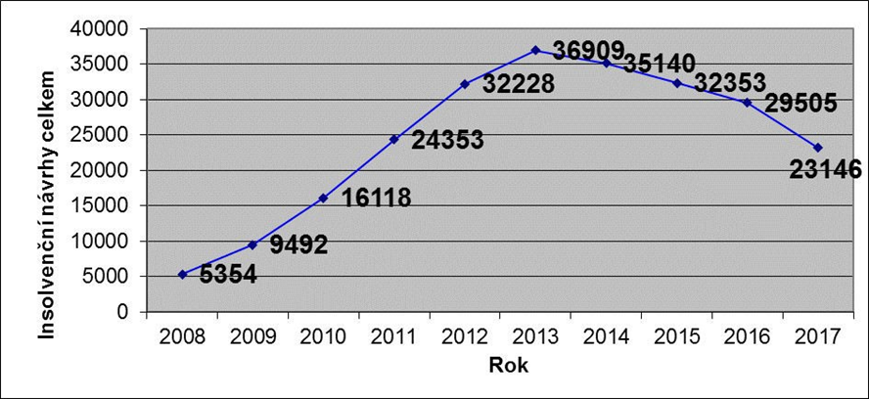
Počet insolvenčních návrhů
Pozitivní vývoj ekonomiky se odráží v poklesu insolvenčních návrhů jak u firem, tak u spotřebitelů. Klesající trend je zesilující. Zatímco pokles insolvenčních návrhů u firem činil v roce 2015 proti roku 2014 15,7 % a u fyzických osob 7 %, v roce 2016/2015 to bylo u firem již 18,8 % a u spotřebitelů 8,4 %. V roce 2017/2016 je to u firem již 26,05% a u spotřebitelů 21,15%
Zdroj: Insolvenční rejstřík, Creditreform

Slide 11
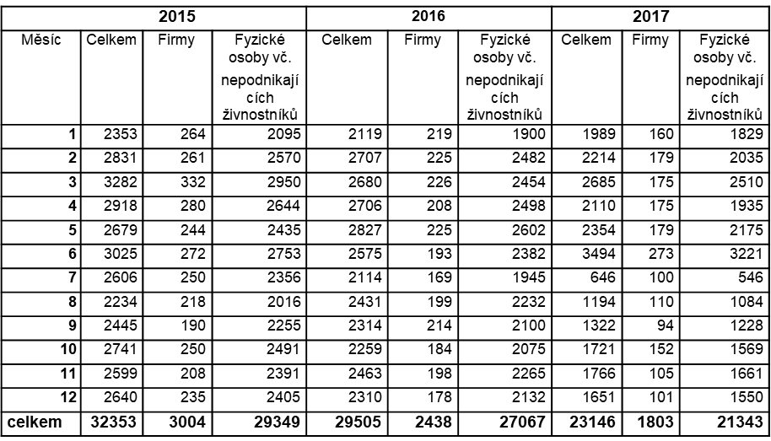
Insolvenční návrh v ČR
Zdroj: Insolvenční rejstřík, Creditreform

Slide 12
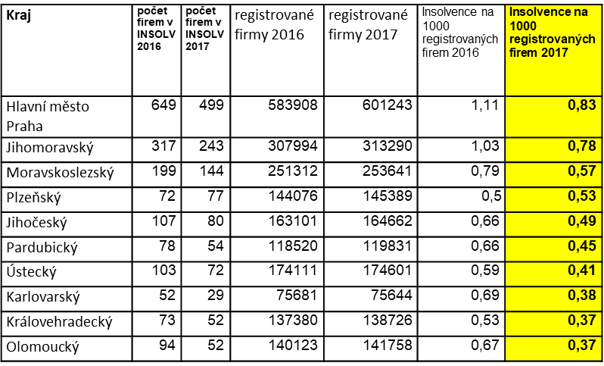
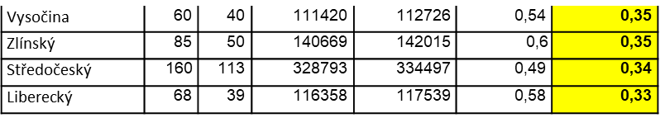
Insolvence dle regionů
Zdroj: Creditreform, jedná se o počty IN očištěné o nepodnikající živnostníky

Slide 13
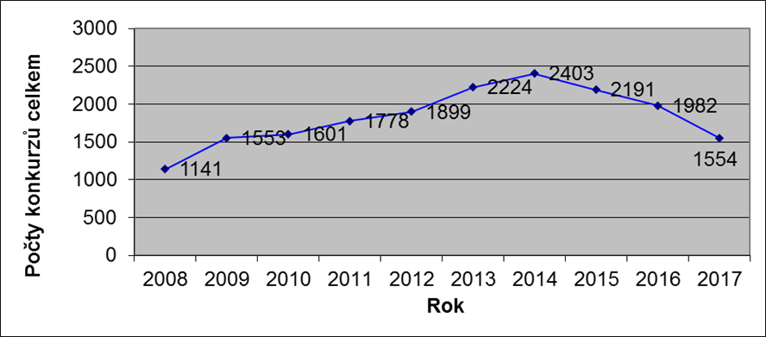
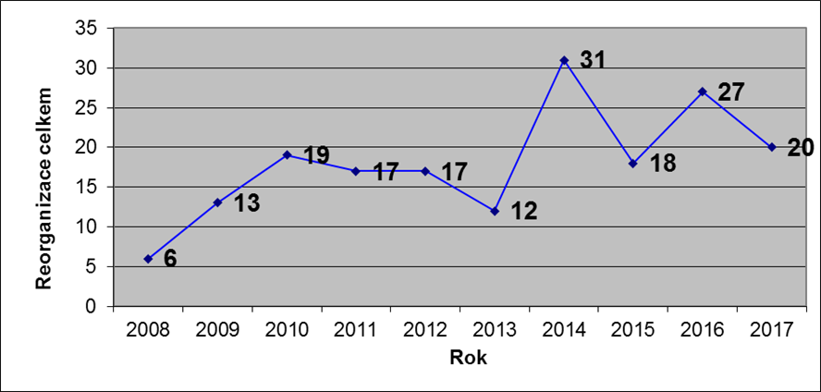
Počet prohlášených konkurzů a reorganizací
Konkurzy
Reorganizace
Zdroj: Insolvenční rejstřík, Creditreform

Slide 14
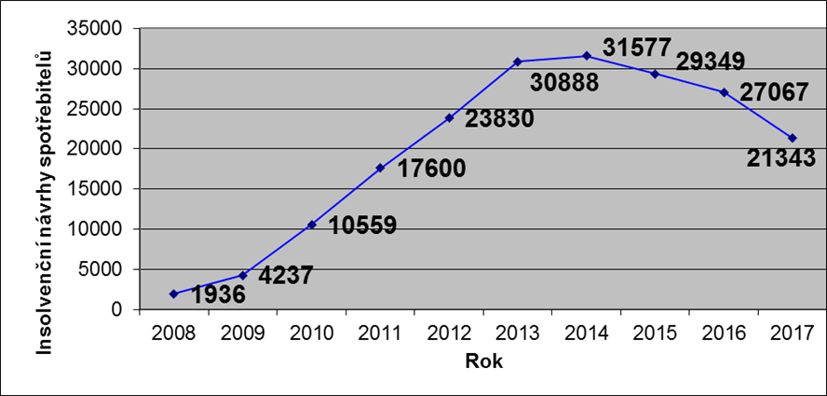
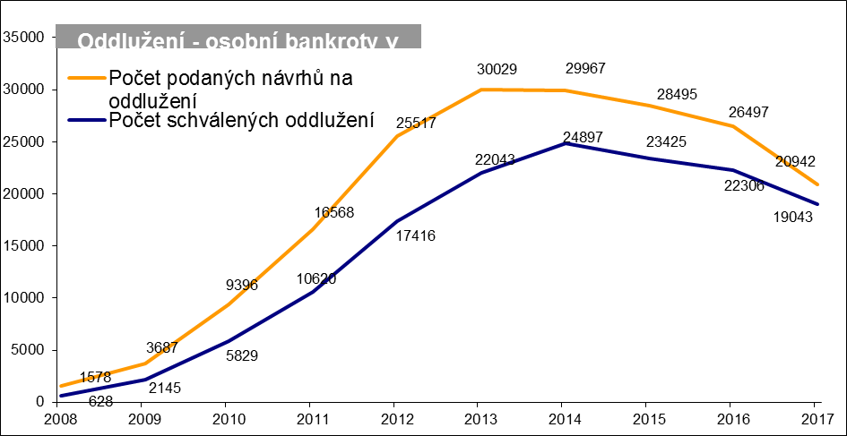
Osobní bankrot - odlužení

Slide 15
Úpadek

Slide 16
Typy úpadku dlužníka
  Platební neschopnost
  Cash flow insolvency – dlužník není schopen hradit své peněžité závazky
  Předlužení
  Balance sheet insolvency hodnotu jeho majetku
- souhrn
závazků
dlužníka
převyšuje

Slide 17


Druhy úpadku
Hrozící úpadek
Dlužník nebude schopen splnit podstatnou část svých závazků
Základní podmínka úpadku v podobě platební neschopnosti 2 věřitelé +
2 nezávislé splatné závazky
Závazky alespoň 2 věřitelů převyšující majetek dlužníka
+
Možný úpadek
Dlužník je právnickou osobou nebo podnikatelem
Závazky alespoň 30 dní po splatnosti
Úpadek v podobě
předlužení
+
Dlužník je není schopen uhradit
4 právní domněnky neschopnosti hradit závazky
Dlužník nesplní povinnost
Nemožnost domoci se uspokojení exekucí
Dlužník není schopen uhradit podstatnou část svých závazků
Závazky více než 3 měsíce po splatnosti
předložit seznamy majetku, závazků a zaměstnanců
Úpadek v podobě
Platební neschopnosti

Slide 18
Obecně k insolvenčnímu řízení
Základní zásady IŘ
  insolvenční řízení musí být vedeno tak, aby žádný z účastníků nebyl
nespravedlivě poškozen nebo nedovoleně dosáhlo rychlého, hospodárného a co věřitelů;
zvýhodněn a aby se nejvyššího uspokojení
  věřitelé, kteří mají podle tohoto zákona zásadně stejné nebo obdobné postavení, mají v insolvenčním řízení rovné možnosti;
  Nestanoví li tento zákon jinak, nelze práva věřitele nabytá v dobré víře před zahájením insolvenčního řízení omezit rozhodnutím insolvenčního soudu ani postupem insolvenčního správce;
  věřitelé jsou povinni zdržet se jednání, směřujícího k uspokojení jejich pohledávek mimo insolvenční řízení, ledaže to dovoluje zákon.

Slide 19
Obecně k insolvenčnímu řízení
  Doručování – zveřejnění v insolvenčním rejstříků
  Veřejnost insolvenčního řízení – insolvenční rejstřík
  Seznam insolvenčních dlužníků a spisů
  Seznam insolvenčních správců

Slide 20
Fáze insolvenčního řízení
  Zahájení insolvenčního řízení a jeho účinky
  Rozhodnutí o úpadku
  Rozhodnutí o způsobu řešení úpadku
  v určitých případech spojeno s rozhodnutím o úpadku
  Rozhodnutí o ukončení insolvenčního řízení

Slide 21
Fáze insolvenčního řízení
Rozhodnutí o úpadku
Rozhodnutí o způsobu řešení úpadku
3 měsíce
Uspokojování věřitelů
Projednání úpadku
15 dní – rozhodnutí o dl. návrhu
10 dní – první úkon ve věci
7 dní G odmítnutí
30 dnů až 2 měsíce přihlašování pohledávek
Zahájení IŘ
Ukončení IŘ

Slide 22
Zahájení insolvenčního řízení
  Insolvenční řízení se zahajuje vždy na návrh
  Návrh dlužníka
  Návrh věřitele
= odlišné účinky z hlediska obsahu majetkové podstaty
  Obligatorní podmínky insolvenčního návrhu
  Ověřený podpis
  Vylíčení skutkového stavu
  Připojení listin a přihlášky pohledávky v případě návrhu věřitele
  Do dvou hodin od podání insolvenčního návrhu – vyhláška o zahájení insolvenčního řízení
  Účinky insolvenčního řízení – zveřejněním vyhlášky o zahájení ins. řízení v insolvenčním rejstříku Účinky rozhodnutí v IŘ nastávají zveřejněním v insolvenčním rejstříku – https://isir.justice.cz/
  Záloha na náklady insolvenčního řízení – až 50.000 Kč

Slide 23
Povinnost podání insolvenčního návrhu
  Dlužník, který je právnickou osobou nebo fyzickou osobou podnikatelem, je povinen podat insolvenční návrh bez zbytečného odkladu poté, co se dozvěděl nebo při náležité pečlivosti měl dozvědět o svém úpadku.
  Povinnost podat insolvenční návrh mají i zákonní zástupci dlužníka a jeho statutární orgán a likvidátor dlužníka, který je právnickou osobou v likvidaci
  Škoda nebo jiná újma z čeho? spočívá v rozdílu mezi v insolvenčním řízení zjištěnou výší pohledávky přihlášené věřitelem k uspokojení a částkou, kterou věřitel v insolvenčním řízení na uspokojení této pohledávky obdržel.
  odpovědnosti za škodu nebo jinou újmu se lze zprostit, jen prokáže- li se, že porušení povinnosti podat insolvenční návrh nemělo vliv na rozsah částky určené k uspokojení pohledávky přihlášené věřitelem v insolvenčním řízení, nebo že tuto povinnost nesplnila vzhledem ke skutečnostem, které nastaly nezávisle na její vůli a které nemohla odvrátit ani při vynaložení veškerého úsilí, které lze po ní spravedlivě požadovat.

Slide 24
Šikanózní insolvenční návrh
  Jestliže řízení o insolvenčním návrhu věřitele
  bylo zastaveno nebo
  insolvenční návrh byl odmítnut vinou insolvenčního navrhovatele, nebo
  bylGli insolvenční návrh zamítnut
má dlužník nebo jiný dlužníkův věřitel proti insolvenčnímu navrhovateli právo na náhradu škody nebo jiné újmy, která mu vznikla zahájením insolvenčního řízení a opatřeními přijatými v jeho průběhu. JdeGli o odpovědnost vůči dlužníku, má se v pochybnostech za to, že insolvenční navrhovatel zastavení insolvenčního řízení nebo odmítnutí insolvenčního návrhu zavinil.
  JeGli insolvenčním navrhovatelem právnická osoba, ručí za splnění náhrady škody nebo jiné újmy společně a nerozdílně členové jeho statutárního orgánu, ledaže prokáží, že bez zbytečného odkladu po podání insolvenčního návrhu informovali insolvenční soud o tom, že insolvenční návrh není podán důvodně, nebo o tom, že není splněn některý z dalších předpokladů stanovených zákonem pro vydání rozhodnutí o úpadku.
  P r ek l uz e n á rok u - Žalobu musí dlužník podat nejpozději do 3 měsíců ode dne, kdy mu bylo doručeno rozhodnutí, jímž se končí řízení o insolvenčním návrhu, a jiný dlužníkův věřitel nejpozději do 3 měsíců od zveřejnění tohoto rozhodnutí v insolvenčním rejstříku.

Slide 25
Účinky zahájení insolvenčního řízení
  pohledávky a jiná práva týkající se majetkové podstaty nemohou být uplatněny žalobou, lze -li je uplatnit přihláškou,
  právo na uspokojení ze zajištění, které se týká vlastnictví dlužníka nebo majetku náležejícího do podstaty, lze uplatnit a nově nabýt jen za
majetku ve majetkové podmínek
stanovených tímto zákonem, to platí i pro zřízení soudcovského zástavního práva na nemovitostech, které bylo navrženo po zahájení insolvenčního řízení,
  výkon rozhodnutí či exekuci, která by postihovala majetek ve vlastnictví dlužníka, jakož i jiný majetek, který náleží do majetkové podstaty, lze nařídit, nelze jej však provést.
  Lhůty k uplatnění práv, která lze uplatnit pouze přihláškou, po zahájení insolvenčního řízení, nezačínají nebo dále neběží.

Slide 26
Omezení dlužníka po zahájení IŘ
  dlužník je povinen zdržet se od okamžiku, kdy nastaly účinky spojené se zahájením insolvenčního řízení, nakládání s majetkovou podstatou a s majetkem, který do ní může náležet, pokud by mělo jít o podstatné změny ve skladbě, využití nebo určení tohoto majetku anebo o jeho nikoli zanedbatelné zmenšení.
  Peněžité závazky vzniklé před zahájením insolvenčního řízení je dlužník oprávněn plnit jen v rozsahu a za podmínek stanovených tímto zákonem – obvyklá činnost
  právní úkony v rozporu s omezeními stanovenými v důsledku účinků spojených se zahájením insolvenčního řízení, jsou vůči věřitelům neúčinné.

Slide 27
Omezení dlužníka po zahájení IŘ
  Dlužníka možno omezit předběžným opatřením v nakládání s majetkovou podstatou ve větším rozsahu
  Předběžným opatřením možno ustanovit předběžného správce, a to i bez návrhu

Slide 28
Majetková podstata
Obsah majetkové podstaty
peněžní prostředky,
věci movité a nemovité,
podnik,
soubor věcí a věci hromadné,
vkladní knížky, vkladní listy a jiné formy vkladů,
akcie, směnky, šeky nebo jiné cenné papíry anebo jiné listiny, jejichž předložení je nutné k uplatnění práva,
obchodní podíl,
dlužníkovy peněžité i nepeněžité pohledávky, včetně pohledávek podmíněných a pohledávek, které dosud nejsou splatné,
dlužníkova mzda nebo plat, jeho pracovní odměna jako člena družstva a příjmy, které dlužníkovi nahrazují odměnu za práci, zejména důchod, nemocenské, peněžitá pomoc v mateřství, stipendia, náhrady ucházejícího výdělku, náhrady poskytované za výkon společenských funkcí, podpora v nezaměstnanosti a podpora při rekvalifikaci,
další práva a jiné majetkové hodnoty, majíGli penězi ocenitelnou hodnotu.

Slide 29
Majetková podstata
  Insolvenční návrh dlužníka – MP ke dni zahájení insolvenčního řízení
  Insolvenční návrh věřitele – MP ke dni rozhodnutí o úpadku
  Rozsah majetkové podstaty § 206 IZ
  Z hlediska MP mají vliv
  neplatné právní úkony dlužníka
  Neúčinné právní úkony dlužníka
  Neúčinnost právních úkonů bez přiměřeného protiplnění
  Neúčinnost zvýhodňujících právních úkonů
  Neúčinnost úmyslně zkracujících právních úkonů

Slide 30
Dispoziční oprávnění s majetkovou podstatou
  Po zahájení insolvenčního řízení v zásadě dlužník
  Po samostatném rozhodnutí o úpadku dlužník
  Po rozhodnutí o prohlášení konkursu insolvenční správce
  U reorganizace v zásadě dlužník
  U oddlužení
  u povoleného oddlužení dlužník
  u schváleného oddlužení
  Formou plnění splátkového kalendáře – dlužník
  Prodejem majetkové podstaty – insolvenční správce, k majetku, který dlužník získá po r. o schv oddlužení dlužník

Slide 31
Započtení v insolvenčním řízení
  po zahájení insolvenčního řízení je započtení v zásadě možné
  i po rozhodnutí o úpadku je započtení přípustné, jestliže zákonné podmínky tohoto započtení byly splněny před rozhodnutím o způsobu řešení úpadku. Je vyloučeno pouze v případě, že dlužníkův věřitel
  se ohledně své započitatelné pohledávky nestal přihlášeným věřitelem, nebo
  získal započitatelnou pohledávku neúčinným právním úkonem, nebo
  v době nabytí započitatelné pohledávky věděl o dlužníkově úpadku,
  dosud neuhradil splatnou pohledávku dlužníka v rozsahu, v němž převyšuje započitatelnou pohledávku tohoto věřitele.

Slide 32
Rozhodování o úpadku a způsobu jeho řešení

Slide 33
Základní druhy řešení úpadku
Řešení úpadku podle IZ
Základní
Speciální
 | Konkurs
Oddlužení
Moratorium
Reorganizace
Běžný
Nepatrný
Oddlužení formou splátkového kalendáře
Oddlužení prodejem majetkové podstaty

Slide 34
Rozhodování o způsobu řešení úpadku
  Pokud je vyloučena u dlužníka reorganizace a oddlužení, rozhodne insolvenční soud současně s úpadkem o prohlášení konkursu
  Pokud dlužník podá současně s insolvenčním návrhem návrh na povolení oddlužení/reorganizace, soud zároveň rozhodně o způsobu řešení úpadku
  V ostatních případech rozhodne insolvenční soud o způsobu řešení úpadku samostatně, a to do 3 měsíců od úpadku
  Schůze věřitelů může hlasovat o způsobu řešení úpadku

Slide 35
Rozhodnutí o způsobu řešení úpadku v podobě
oddlužení
Rozhodnutí o úpadku + povolení oddlužení
Rozhodnutí o schválení oddlužení
30 dnů přihlašování
Prodej majetkové podstaty
Projednání úpadku
pohledávek
15 dní – rozhodnutí o dl. návrhu
Splátkový kalendář 5 let
60 dnů max
Zahájení IŘ –
u dlužníka musí být spojeno s návrhem na povolení oddlužení
Přezkumné jednání
Ukončení IŘ

Slide 36
Rozhodnutí o způsobu řešení úpadku v podobě
oddlužení
  Lze pouze na návrh dlužníka
  V případě insolvenčního návrhu dlužníka musí být podán návrh na povolení oddlužení zároveň s insolvenčním návrhem
  v případě insolvenčního návrhu věřitele lze návrh na povolení oddlužení podat nejpozději do 30 dní od doručení insolvenčního návrhu dlužníku
  Fáze oddlužení
  Povolení oddlužení
  Schválení oddlužení

Slide 37
Rozhodnutí o způsobu řešení úpadku v podobě
oddlužení
  Základní zásady oddlužení
  Forma řešení úpadku pro „spotřebitele“ – ne bez výjimky
  Poctivý záměr
  Separátní uspokojení zajištěných a nezajištěných věřitelů
  Nezajištění věřitelé alespoň 30% G za pět let splátkovým kalendářem nebo jednorázově prodejem majetkové podstaty
  Zajištění věřitelé výhradně z předmětu zajištění
  Otázka společného oddlužení manželů?

Slide 38
Rozhodnutí o způsobu řešení úpadku v podobě
oddlužení
  Lze pouze na návrh dlužníka
  V případě insolvenčního návrhu dlužníka musí být podán návrh na povolení oddlužení zároveň s insolvenčním návrhem
  v případě insolvenčního návrhu věřitele lze návrh na povolení oddlužení podat nejpozději do 30 dní od doručení insolvenčního návrhu dlužníku
  Fáze oddlužení
  Povolení oddlužení
  Schválení oddlužení

Slide 39
Rozhodnutí o způsobu řešení úpadku v podobě
reorganizace
  Přípustnost reorganizace
  Reorganizovat lze jen podnik dlužníka
  Generální podmínka
  100 zaměstnanců, nebo
  Obrat za předcházející období alespoň 100 mil Kč
  V případě odsouhlasení reorganizačního plánu nadpoloviční většinou věřitelů se tato podmínka nepoužije
  Fáze reorganizace
  Povolení reorganizace
  Schválení reorganizačního plánu
  Skončení reorganizace
  Splnění reorganizačního plánu
  Přeměna reorganizace na konkurs

Slide 40
Rozhodnutí o způsobu řešení úpadku v podobě
konkursu
  likvidační řešení – ratio ultima
  Účinky konkursu
  Přechod dispozičních oprávnění na insolvenčního správce
  Pohledávky dlužníka se zesplatňují
  Přerušení některých soudních (i jiných) řízení ohledně majetkové podstaty

Slide 41
Rozhodnutí o způsobu řešení úpadku v podobě
konkursu
  Rozvrhové usnesení
  Částečné
  Další rozvrh
  Zrušení konkursu
  ani dodatečně nebyl osvědčen úpadek
  není žádného přihlášeného věřitele a ostatní nároky uspokojeny
  splněním rozvrhového usnesení
  výtěžek konkursu zcela nedostačující

Slide 42
KONKURZ
REORGANIZAC E
ODDLUŽENÍ
URČENO KOMU
Všem
- Obrat >50 mil. Kč
Nepodnikatelé
> 50 zaměstnanců
- předjednaná, ne L
5 let nebo jako K
zpeněžení IS splátky D + IS
Osvobození
DOBA UKONČENÍ DISPOZICE MP
5 let
RP
Insolvenční správce
D
ZBYTKY DLUHŮ SPLATNOST
ZAJIŠTĚNCI
ZÁRUKA SPLNĚNÍ SPRÁVCE
MÍRA USPOKOJENÍ
UKONČENÍ
Trvají
Mohou trvat
Závazků
Závazků i pohledávek se vrací
Splátkový kalendář
91% odměna IS úročení
Zvláštní skupina, úročení
Nehlasují
0
SD, R, 3.osoby
SD, R
Aktivní, plní
Dohled
Plní , dohled
> 30 %
18,5%
RP
Zrušení K
Vzetí na vědomí
Vzetí na vědomí
Neúspěch: K
Neúspěch: K

Slide 43
Věřitelé a jejich nároky v IŘ

Slide 44
Subjekty insolvenčního řízení
Subjekty insolvenčního řízení
Účastníci řízení
Ostatní subjekty insolvenčního řízení
Dlužník
Věřitelé
Státní zastupitelství
Insolvenč ní soud
Insolvenční správce
Likvidátor
Přihlášení věřitelé
Ostatní subjekty uplatňující své nároky v IŘ
Zajištění Nezajištění

Slide 45
Pořadí věřitelů v insolvenčním řízení
  Přihlášení věřitelé
  Zajištění věřitelé
  Zajištěni zástavním právem, zadržovacím právem, omezením převodu nemovitosti, zajišťovacím převodem práva nebo postoupením pohledávky k zajištění anebo obdobným právem podle zahraniční právní úpravy,
  Nezajištění věřitelé
  Nezajištění věřitele
  Věřitelé zajištění majetkem třetí osoby
  Věřitelé s podřízenými pohledávkami
  Věřitelé s podmíněnými pohledávkami
  Ostatní subjekty uplatňující své nároky v insolvenčním řízení
  Pohledávky za majetkovou podstatou
  Pohledávky podstatou
  …
postavené na roveň pohledávkám za majetkovou

Slide 46
Pořadí věřitelů v insolvenčním řízení
As + A = (Ls + Lg + Lj) + (Cp + Cc)
A…. Aktiva (assets) zatížená zajišťovacími právy A…. Aktiva (assets) prostá zajišťovacích práv
Ls ….zajištěný seniorní dluh (secured – senior debt) Lg.....obecný dluh (general debt)
Lj…..podřízený nebo juniorní dluh (subordinated nebo junior debt)) Cp…..prioritní akcie (preferred stock)
Cc……kmenové akcie (common stock)
(Ls + Lg + Lj)+ (Cp + Cc) … znázorňuje „frontu“ na majetek společnosti.

Slide 47
Věřitelské orgány
  Schůze věřitelů
  Výbor věřitelů
  Prozatímní věřitelský výbor
  Zástupce věřitelů

Slide 48
Základní pravidla pro přihlašování pohledávky
  Přihlášky se podávají dvojmo u insolvenčního soudu na formuláři
  Opravy přihlášených pohledávek taktéž u insolvenčního soudu
  Není potřeba ověřovat podpisy
  Lhůta pro podání přihlášky činí 30 až 60 dní od rozhodnutí o úpadku
  v drtivé většině případů 30 dní
  u oddlužení lhůta 30 dní ze zákona
  Procesněprávní lhůta
  K později podaným přihláškám se nepřihlíží
  Lhůta pro doplnění 15 dní od doručení výzvy, pokud insolvenční správce neurčí delší

Slide 49
Neoprávněné přihlášení pohledávky
Bude li po přezkoumání postupem podle tohoto zákona přihlášená pohledávka zjištěna tak, že skutečná výše přihlášené pohledávky činí méně než 50 % přihlášené částky, k přihlášené pohledávce se nepřihlíží ani v rozsahu, ve kterém byla zjištěna.
  Věřiteli, který takovou pohledávku přihlásil, může insolvenční soud na návrh insolvenčního správce uložit, aby ve prospěch majetkové podstaty zaplatil částku, kterou určí se zřetelem ke všem okolnostem přihlášení a přezkoumání pohledávky, nejvýše však o částku, o kterou přihlášená pohledávka převýšila rozsah, ve kterém byla zjištěna; jde o incidenční spor.
  odpovědnost osoby podávající přihlášku

Slide 50
Formy popření přihlášené pohledávky
  Popření výše pohledávky
  Pohledávka přihlášena v jiné výši než skutečně je
  Popření pravosti pohledávky
  Pohledávka nevznikla, zanikla nebo se promlčela
  Popření pořadí pohledávky
  Pohledávka není zajištěná nebo má jiné pořadí zajištění

Slide 51
Účinky popření pohledávky insolvenčním správcem
  Popření nevykonatelné pohledávky
  Žalobní břemeno nese věřitel, a to žalobou na určení popřené pohledávky
  Popření vykonatelné pohledávky
  žalobní břemeno nese insolvenční správce, a to žalobou na popření vykonatelné pohledávky
  omezená možnost popření pohledávky
  Insolvenční správce může za dlužníka uplatnit skutečnosti neuplatněné v předmětném řízení
  Nelze žalobně napadat odlišné právní posouzení věci

Slide 52
Účinky popření pohledávky dlužníkem
  popření pohledávky dlužníkem
zjištění;
nemá (obecně) vliv na její
  jeho účinkem však vždy je, že pro pohledávku, kterou dlužník popřel co do její pravosti nebo výše, není v rozsahu popření upravený seznam přihlášených pohledávek exekučním titulem.

Slide 53
Účinky popření pohledávky věřitelem
  striktně omezeno kvůli možné účelovosti
  přihlášený věřitel je oprávněn písemně popřít pohledávku jiného věřitele
  Popření pohledávky věřitelem musí mít stejné náležitosti jako žaloba podle občanského soudního řádu a musí z něj být patrno, zda se popírá pravost, výše nebo pořadí pohledávky.
  Popření pohledávky lze učinit pouze na formuláři, jehož náležitosti stanoví prováděcí právní předpis.
  K popření pohledávky přihlášeným věřitelem se přihlíží, jen obsahujeGli podání všechny náležitosti, a je li doručeno insolvenčnímu soudu nejpozději 3 pracovní dny přede dnem konání přezkumného jednání o popřené pohledávce

Slide 54
Uspokojení věřitelů v insolvenčním řízení

Slide 55
Základní pravidla uspokojení pohledávek
  Zajištěné pohledávky
  Uspokojují se do 100% pohledávky v závislosti na svém pořadí zajištění
  Neuspokojená část pohledávky se uspokojí jako nezajištěná x toto neplatí při oddlužení formou plnění splátkového kalendáře
  Pohledávky za MP a na pohledávky jim na roveň postavené
  Uspokojují se neformálně u insolvenčního správce
  Pokud majetek nedostačující, taktéž stanoveno pořadí uspokojení
  Nezajištěné pohledávky
  Uspokojují se proporcionálně v konkursu
  V reorganizaci podle reorganizačního plánu
  V oddlužení min 30% splátkovým kalendářem

Slide 56
Odměna insolvenčního správce při uspokojování pohledávek
  Odměna ze zajištěné pohledávky
  Vždy 2% ze zpeněžení zajištění
  Odměna ze zapodstatové pohledávky
  Dobrý pocit ☺
  Odměna v oddlužení splátkovým kalendářem
  750 Kč a 150 Kč náklady plus DPH v zákonné výši
  Odměna v konkursu a oddlužení prodejem MP
  15% z výtěžku a méně určeného k rozdělení mezi nezajištěné věřitele, minimálně však 45 000,G Kč
  Odměna v reorganizaci
  Určena podle průměrného měsíčního obratu dlužníka, min však
83 000 Kč měsíčně (lze i snížit)

Slide 57
Děkuji za pozornost
S využitím materiálů Dr. Damiana Czudka a Dr. Krystýny Chalupecké

